Slide 1
GET, POST,DELETE e PUT
Exemplo com Projeto utilizando o framework Laravel

Slide 2
CRUD & GET, POST, PUT, DELETE
Create
Read
Update
Delete
POST
GET
PUT
DELETE

Slide 3
O que é uma API?
APIs são mecanismos que permitem que dois componentes de software se comuniquem usando um conjunto de definições e protocolos.
Por exemplo, o sistema de software do instituto meteorológico contém dados meteorológicos diários. A aplicação para a previsão do tempo em seu telefone “fala” com esse sistema por meio de APIs e mostra atualizações meteorológicas diárias no telefone.

Slide 4
O que significa API?
API significa Application Programming Interface (Interface de Programação de Aplicação).
No contexto de APIs, a palavra Aplicação refere-se a qualquer software com uma função distinta. A interface pode ser pensada como um contrato de serviço entre duas aplicações.
Esse contrato define como as duas se comunicam usando solicitações e respostas. A documentação de suas respectivas APIs contém informações sobre como os desenvolvedores devem estruturar essas solicitações e respostas.

Slide 5
Como as APIs funcionam?
A arquitetura da API geralmente é explicada em termos de cliente e servidor.
A aplicação que envia a solicitação é chamada de cliente e a aplicação que envia a resposta é chamada de servidor.
Então, no exemplo do clima, o banco de dados meteorológico do instituto é o servidor e o aplicativo móvel é o cliente.

Slide 6
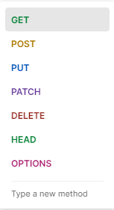
Opções disponíveis no Postman

Slide 7
GET
Arquivo api.php (do diretório routes)
Route::get('/contato','App\Http\Controllers\ContatoController@indexApi’);
Controller (arquivo do controller específico da tabela)
public function indexApi(){
$contato = Contato::all();
return $contato;
}

Slide 8
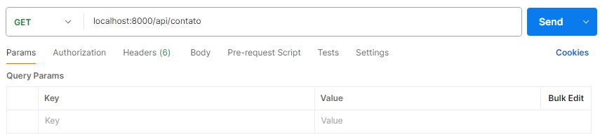
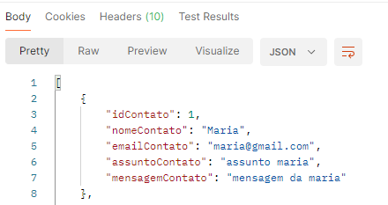
GET no Postman (para execução)
Escolher o verbo get e digitar o endereço. Exemplo:
Entrada
Saída

Slide 9
Post
Arquivo api.php (do diretório routes)
Route::post('/contato','App\Http\Controllers\ContatoController@storeApi’);

Slide 10
POST (Código do Controller)
Controller (arquivo do controller específico da tabela)
public function storeApi(Request $request)
{
$contato = new Contato();
$contato->nomeContato = $request->nome;
$contato->emailContato = $request->email;
$contato->assuntoContato = $request->assunto;
$contato->mensagemContato = $request->mensagem;
$contato ->save();
return response()->json([
'message'=> 'Contato criado com successo',
'code'=>200]
);
}

Slide 11
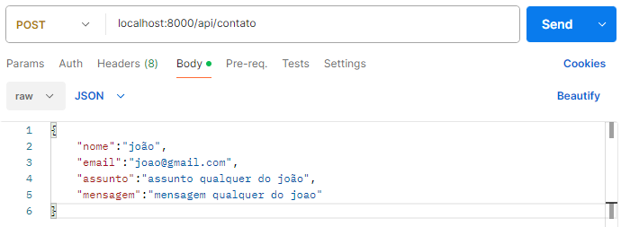
POST no Postman (para execução)
Escolher o verbo POST;
Digitar a URL;
Opção Body;
raw;
JSON;
Digitar o código JSON
Clicar no botão send
1
2
7
3
4
5
6

Slide 12
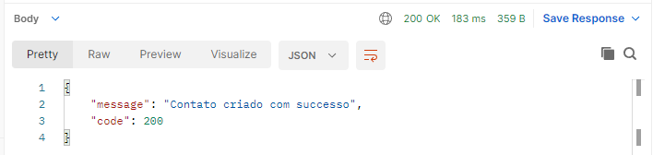
POST no Postman (para execução)
Exemplo de resposta após a execução

Slide 13
DELETE
Arquivo api.php (do diretório routes)
Route::delete('/contato/{id}','App\Http\Controllers\ContatoController@destroyApi');

Slide 14
DELETE (Código do Controller)
Controller (arquivo do controller específico da tabela)
public function destroyApi($id)
{
Contato::where('idContato',$id)->delete();
return response()->json([
'message'=> "Contato removido com sucesso",
'code'=>200]
);
}

Slide 15
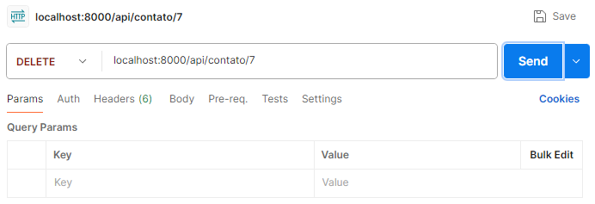
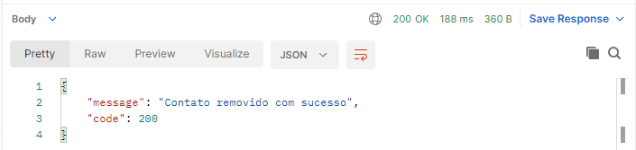
DELETE no Postman (para execução)
Escolher o verbo DELETE, digitar a URL e clicar no botão Send
Entrada
Saída

Slide 16
PUT
Na próxima aula

Slide 17
Referências
https://aws.amazon.com/pt/what-is/api/

